Slide 1
Precíziós szántóföldi növénytermesztés Székelyföldön
Orbán Miklós

Slide 2
Tartalom
Cím
Tartalom
Tartalom
Előzmények
Székelyföldi realitások
Székelyföldi realitások
Székelyföldi realitások
Az informatika előnyei
Fogalomtár
Fogalomtár
A precíziós gazdálkodás fogalma
A precíziós gazdálkodás tartalma
Helymeghatározás
A jármű navigációja
A jármű navigációja, robotpilóta
A robotpilóta alkalmazása Székelyföldön
Gépüzemeltetés
Gépüzemeltetés szoftverek Székelyföldön
Szenzorok, távérzékelés
Térinformatika
Vezérlési technikák
Szántóföldi növénytermesztésben alkalmazott technológiák

Slide 3
Tartalom
23. Precíziós kertészet, állattenyésztés Székelyföldön
24. A precíziós növénytermesztés elterjedtsége
25. A precíziós növénytermesztés elterjedtsége a világban
26. A precíziós növénytermesztés elterjedtsége az EU-ban
27. A precíziós gazdálkodás terjedése Székelyföldön
28. A szántóföldi precíziós gazdálkodás közgazdasági hatásai
29. A precíziós növénytermesztés közgazdasági előnyei
30. A precíziós növénytermesztés környezeti előnyei
31. A precíziós növénytermesztés közgazdasági hátrányai
32. A többletberuházás megtérülésének vizsgálata
31. A szántóföldi növénytermesztésben alkalmazott precíziós technológia makrogazdasági hatásai
32-38. Connected Farm-Intelligens Gazdaság példája
39. Összefoglaló
40. Összefoglaló Székelyföld
41. Köszönet
*források:
- www.agroinform.hu,
Dr. Jori István a precíziós gazdálkodás gépesítési kérdései
A precíziós szántóföldi növénytermesztés összehasonlító
Vizsgálata, Agrárgazdasági Kutató Intézet, 2017

Slide 4
Székelyföldi mezőgazdaság fejlesztések az IT segítségével.
Előzmények:
A székely mezőgazdaság alapvetően nem tud versenyképes mennyiséget termelni a nagy szántóföldi kultúrákban (búza, árpa, repce, kukorica).
Ha nincs megfelelő mennyiség, akkor a minőség marad az a kompetitív előny amire építeni kell
Ha már nem tudunk megfelelő mennyiséget termelni, akkor legalább figyeljünk a környezetre, ami viszont képes még az egészséges állapotában Székelyföld fejlesztésében komoly szerepet játszani (táj, borvizek, egészséges bio termékek)
A székely nadrágszíj parcella előnyt jelent turizmus, helyi identitás megőrzésében, de nem segíti a hatékony mezőgazdaságot és elég komoly akadályokat fog görgetni a precíziós technológiák útjába, amelyek a kis parcellákon nagyon nehezen lesznek használhatóak. Ez egyfajta technológiai lemaradáshoz vezethet hosszú távon.

Slide 5
Székelyföldi realitások
A székely nadrágszíj parcella egy nagyon nehéz helyzetbe hozza a precíziós rendszereket, ugyanis olyan kis parcellák vannak, hogy nem lehet megengedni nagy hiba százalékot. Ezért RTK (GPS jel korrigáló hálózatok) szükségesek.
Ezen beruházások fedezése nem költséghatékony kis gazdáknak, üzletileg nem megalapozott, egy magán cégnek sem fogja megérni ilyen hálózatokat építeni.
A jövő ez irányba megy, pár év múlva a gépek nem fognak működni ilyen hálózatok nélkül, ami azt jelenti, hogy kizárja teljes mértékben a legújabb gépek használatát.
A székelyföldi gazdák életében a legfontosabb ITC eszköz az APIA által kényszerített térképhasználat ami alapfeltétele a támogatások nyújtásának. A dokumentumban említett külső kényszer ilyen értelemben megjelent.
Ennek az APIA-s ITC rendszernek csak annyi hátránya van, hogy nem ad semmilyen információt a gazdáknak, nem egy interaktív, napi szintű IT használat, inkább egy szükséges rossz, amit évente egyszer meg kell tenni.

Slide 6
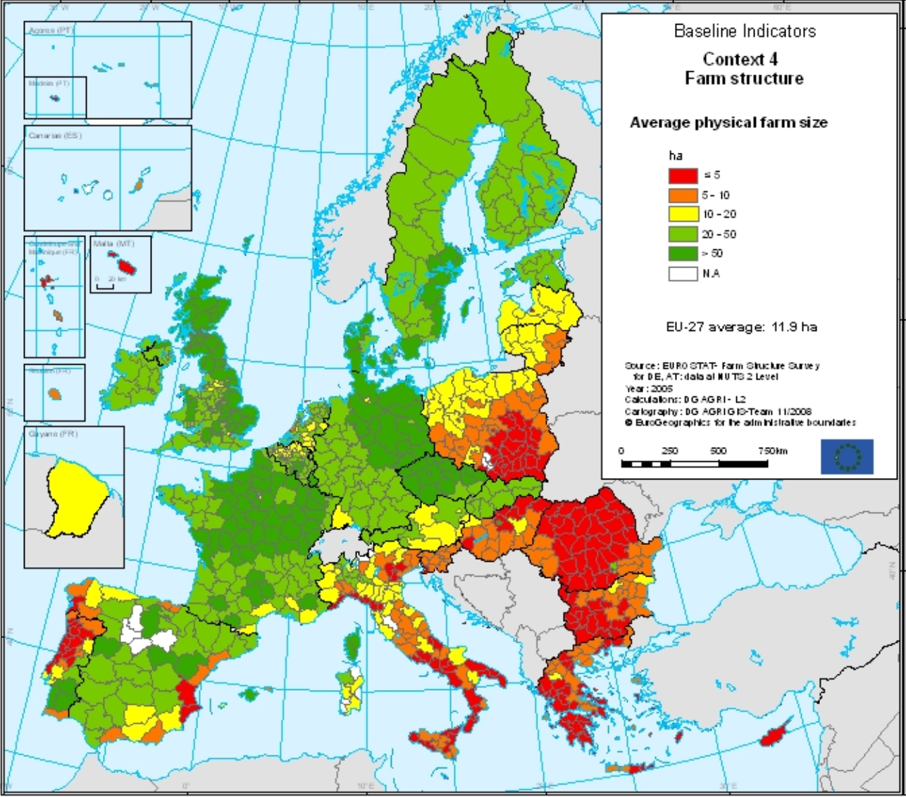
Székelyföldi realitások Alacsony hektárszámú farmok

Slide 7
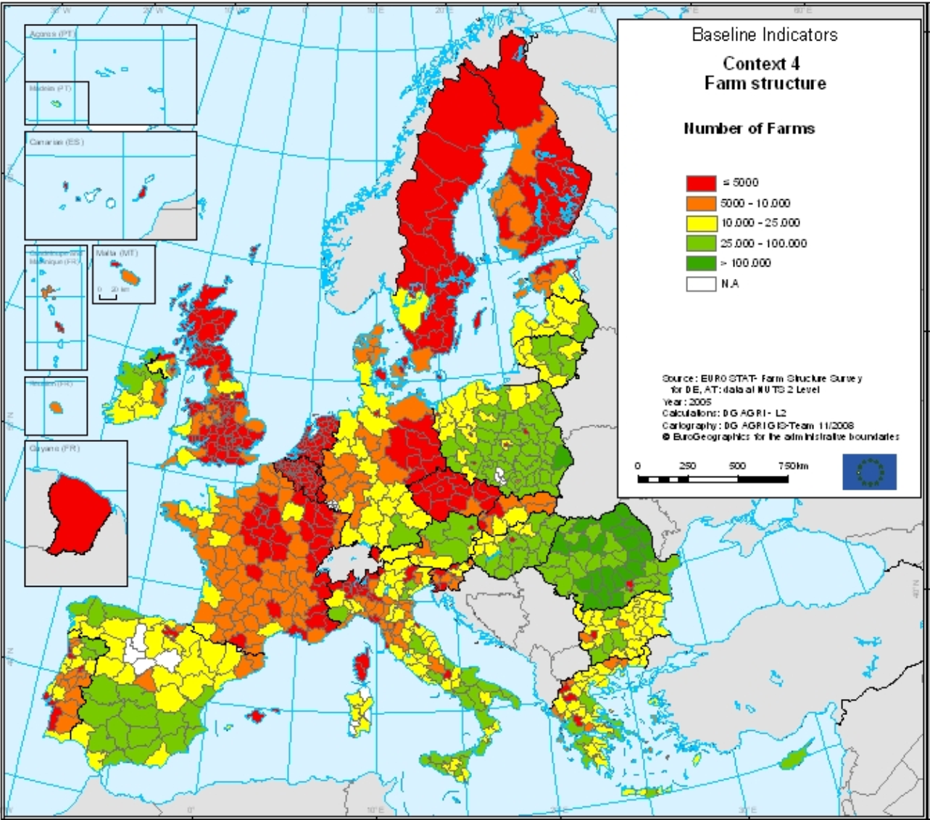
Székelyföldi realitások sok gazdaság

Slide 8
Az informatika előnyei
Az informatika, mint minden ágazatban, a tevékenység hatékonyabbá tételében, dokumentálásában, kontrolálásában és az adatok feldolgozásával a professzionálisabb döntéshozatalban tud segítséget nyújtani.
Nagyon egyszerűen fogalmazva, (1) több profitot, (2) egészségesebb terméket tudunk előállítani miközben (3) csökkenteni tudjuk a környezeti szennyeződést (vegyszer és műtrágya kijuttatások optimalizálásával).
Profit: a mezőgazdaság alapjában véve egy költség management üzletág, ugyanis az árat szintem minden esetben a piac diktálja. A gazdának egyedüli lehetősége a magasabb profit elérése érdekében, ha minél jobban kontrolálja a költségeket. Ehhez pedig elengedhetetlen az adatok pontos dokumentálása, döntések meghozatala adatok alapján és nem „hallás” után.
Egészségesebb termék: a jó minőségű terméket megfelelő szakszerőséggel elő kell tudni állítani, ugyanakkor legalább annyira fontos, hogy el kell mondani, transzparensé kell tenni, megmutatni a fogyasztónak. Minél több információt adunk a felhasználónak, annál nagyobb bizalommal vásárolja a terméket.
Környezeti hatások csökkentése: a technológia segít mérések, elemzések által csökkenteni a felhasznált vegyszer és műtrágya mennyiséget. A technológia segíteni tud a talaj minőségének megtartásában, kevesebb műtrágya és vegyszer használatában, ami sokrétű előnyt ad

Slide 9
Fogalomtár
DGPS (Differential Global Positioning System) – Differenciális GPS-rendszer. Földi referenciaállomások segítségével korrigálja a műholdas GPS mérési hibáit.
GPS (Global Positioning System) – Globális helymeghatározó rendszer. Az USA Védelmi Minisztériuma által fejlesztett és üzemeltetett, időjárástól és napszaktól függetlenül működő műholdas helymeghatározó rendszer, ami háromdimenziós helymeghatározást tesz lehetővé. A hétköz- napi szóhasználatban általánosan a műholdas helymeghatározásra utal.
ISOBUS (ISO Binary Unit System) – Lehetővé teszi a különböző szenzorok, az adatfeldolgozó és vezérlőegységek közötti szabványos adatcserét. Ezáltal egyetlen univerzális terminállal meg- oldható bármelyik gyártó ISOBUS-t támogató eszközének ellenőrzése és vezérlése. A protokoll alapját a nemzetközi ISO 11783 szabvány
NDVI (Normalized Difference Vegetation Index) – Normalizált differenciál vegetációs index. A növényzet állapotának jellemzésére szolgál, számítási módja: NDVI = (NIR–R)/(NIR+R), ahol NIR a közeli infravörös és R a látható vörös tartományban mért visszaverődés.
QR-kód (Quick Response-kód) – Kétdimenziós vonalkód. Csak számokból max. 7089, alfanumerikus karakterekből 4296, bináris adatokból 2953 bájtnyit képes tárolni. Ingyenesen felhasznál- ható nyílt szabványon alapszik. Értelmezéséhez szükség van valamilyen kamerával rendelkező eszközre (lehet mobiltelefon vagy tablet is) és egy QR-kód-olvasó alkalmazásra. Több weboldalon ingyenesen generálhatók QR-kódok.

Slide 10
Fogalomtár
UAV (Unmanned Aerial Vehicle) – Pilóta nélküli légi jármű, gyakran a „drón” kifejezést használják rá. Kialakítása lehet repülőgépszerű vagy több rotorral ellátott multikopter. Ön- vagy távirányítással (leggyakrabban a kettő kombinációjával) rendelkezik. Kamerával felszerelve használ- ható a területek állapotának felmérésében (árvíz, belvíz, biomassza, vadkár stb.)
RTK (Real Time Kinematik) – Korrekciós jelek alkalmazásával elérhető ±2 cm pontosságú, valós idejű helymeghatározás mozgó járműveknél. A korrekció alapulhat egy ismert bázisállomás vagy több referenciavevő együttes adatainak figyelembevételén (hálózatos RTK). A korrekciós jel továbbítása – az alkalmazott technológiától függően – rádiófrekvencián (URH) vagy internet és mobil távközlési eszközök segítségével történik.
VRA (Variable Rate Application) – Változó mennyiségű (differenciált) kijuttatás. A tábla eltérő adottságú területeinek megfelelően változó mennyiségű műtrágya, növényvédő szer, öntözővíz vagy vetőmag kijuttatása.
VRT (Variable Rate Technology) – Változó (differenciált) kijuttatási technológia. Azok a technológiai megoldások, melyek lehetővé teszik a kijuttatott anyagok mennyiségének és/vagy összetételének menet közbeni változtatását.
WSN (Wireless Sensor Network) – Vezeték nélküli szenzorhálózat. A mezőgazdasági területeken (szántóföld, ültetvény, üvegház) vagy állattartó telepeken használt különböző adatgyűjtő egységek összekapcsolása vezeték nélküli hálózaton keresztül. A párhuzamosan gyűjtött környezeti adatok egy központi szerverre továbbíthatók.

Slide 11
A precíziós gazdálkodás fogalma
A precíziós gazdálkodás vagy precíziós mezőgazdaság kifejezés (angolul Precision Farming vagy Precision Agriculture) alatt kezdetben csak a szántóföldi növénytermesztést értették, jelenleg azonban már a kertészeti alkalmazásokat (Precision Horticulture, P. Viticulture), valamint a precíziós állattenyésztést (P. Livestock Farming) is magában foglalja.
A precíziós gazdálkodás a speciális gépek és az informatikai háttér miatt is nagy beruházásigényű, ugyanakkor nem szükséges minden elemét egyszerre bevezetni, lehetőség van a hagyományos gazdálkodás és a teljesen precíziós megoldásokra alapozott rendszer közötti fokozatos átállásra.
A leggyakrabban használt szinonimái egyes részfunkciókat emelnek ki, például
• helyspecifikus gazdálkodás (site specific production);
• termőhelyhez alkalmazkodó technológia (site specific technology);
• térben változó technológia (spatial variable technology);
• változtatható/differenciált kijuttatási technológia (variable rate technology).

Slide 12
A precíziós gazdálkodás tartalma
A különböző szenzorok adatainak összekapcsolása és az automatizálás növekedése miatt újabb publikációkban megjelent az okos gazdálkodás (smart farming) fogalma is, amelyet néhányan már a precíziós mezőgazdaság szinonimájaként használnak.
A gazdasági célok mellett a precíziós gazdálkodás társadalmi célokat is szolgál, egyrészt a növekvő élelmiszer-minőség és -biztonság, másrészt a csökkenő környezetterhelés.
A technológia sikeres alkalmazásához azonban nem elég a technikai háttér biztosítása, szükséges a gazdálkodó és a technológiában érintett személyek szemléletváltása, szaktudása és legtöbb esetben a szaktanácsadói háttér igénybevétele.
A precíziós gazdálkodók számára készített szoftverek lehetővé teszik az elvégzett munkák dokumentálását is. Ezek segítségével a munkavégzés közben rögzített adatok automatikusan bekerülnek a táblatörzskönyvbe vagy gazdálkodási naplóba, könnyen integrálhatók egy vezetői információs rendszerbe.

Slide 13
Helymeghatározás
A térbeli változatosságot figyelembe vevő művelésmódot csak akkor lehet megvalósítani, ha megfelelő helymeghatározó rendszer is rendelkezésre áll. A lézer, mikrohullám, illetve rádióhullámok alkalmazásával végzett kísérletek után a műholdas helymeghatározó rendszer (Global Positioning System, GPS) megjelenése volt kiemelt jelentőségű az 1990-es években (Stafford és Ambler, 1994).
A 2000-es évektől a globális navigációs műholdrendszerek (Global Navigation Satellite System, GNSS) és az ezekre épülő korrekciós szolgáltatások használata tette általánossá a műholdas helymeghatározást és a járművek navigációját.
A GPS adott időközönként meghatározza az aktuális pozíciót és lehetővé teszi a terület térbeli változékonyságának rögzítését, ezáltal a mezőgazdasági táblákról a korábbiaknál sokkal részletesebb adatbázis állítható elő (Neményi et al., 2003).
A helymeghatározás pontossága több tényezőtől függ: az eszköztől (jelvevő), a vevő által „látott” műholdak számától, a mérési módszertől és az alkalmazott korrekciós eljárásoktól. A hétköznapi életben használt, néhány méter pontosságú navigációs GPS a helyspecifikus gazdálkodásban nagyon korlátozottan használható. A pontossággal azonban nő a költség, ezért érdemes megfontolni, hogy milyen szintet szükséges alkalmazni.

Slide 14
A jármű navigációja
A tervezett útvonal követéséhez és a sorok megfelelő csatlakoztatásához a sorvezető, kormány- automatika, illetve robotpilóta alkalmazása ad segítséget. Pontosságuk és felhasználási lehetőségeik elsősorban az előző részben ismertetett GPS-korrekcióktól függ.
A navigációs rendszerek segítségével az egymás melletti sorok nagy pontossággal követhetők, minimális ráállási hibával. Így a munka során csökkenthető az átfedés, az elhasznált üzemanyag, a feleslegesen kijuttatott vetőmag, műtrágya vagy növényvédő szer.
A nagy pontosságú (RTK) helymeghatározó rendszerrel felszerelt munkagépek évről évre néhány cm pontosan ugyanazt a nyomvonalat tudják végig járni.

Slide 15
A jármű navigációja, robotpilóta
Az automatikus kormányzás még több koncentrációs terhet vesz le a gépkezelő válláról, mert ez esetben a kormányautomatika tartja a megfelelő nyomvonalon a gépet például a kormányoszlopba épített elektromotorral. Több gépforgalmazónál a kormányautomatika már a megrendeléskor kérhető, de utólag is beépíthető.
Robotpilóta alkalmazása esetén a hidraulikus kormányrendszerbe épített vezérlőszeleppel történik a kormányzás irányítása. A nagy gyártók modern gépeiben ez a szelep alapkivitelben megtalálható, régebbi, de már hidraulikus kormányrendszerrel rendelkező gépekbe utólag beépíthető.
A robotpilóták előnye a kormányautomatikával szemben, hogy sokkal gyorsabban képesek reagálni a korrekciós jelekre, és ebből adódóan pontosabban tartják a kijelölt nyomvonalat (Farkas, 2015). Az ilyen berendezések alkalmazását leginkább a 2 cm pontosságú RTK navigációs rendszerhez ajánlják.
Vannak olyan robotpilóta-rendszerek, amelyek a traktorok mellett a munkagépeket is képesek irányítani. A passzív munkagépkormányzásnál a munkagépre szerelt GPS-ből érkező adatok alapján korrigálja az erőgép kormányzását a rendszer, szükség esetén az erőgépet eltéríti a saját nyomvonalától annak érdekében, hogy a munkagépet a megfelelő nyomon tartsa. Az aktív munkagépkormányzás egymástól függetlenül, aktívan kormányozza az erőgépet és a munkagépet, így mindkettő pontosan a kívánt nyomon halad.

Slide 16
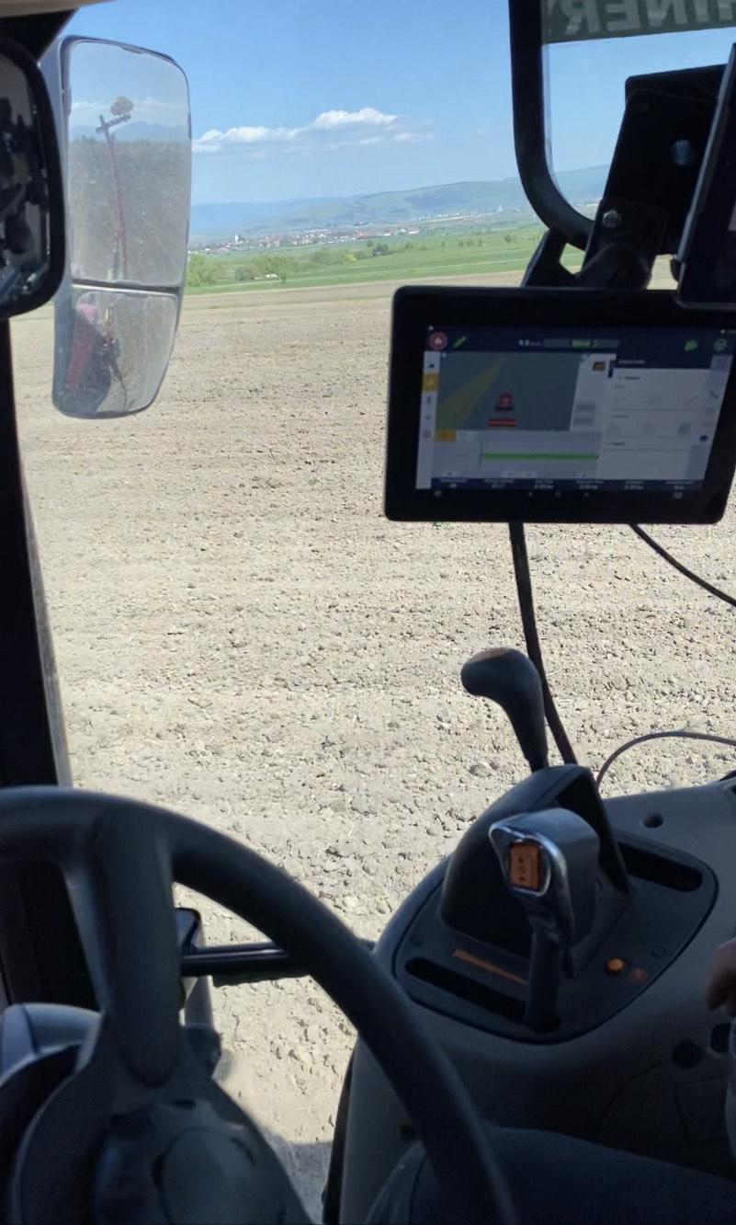
A robotpilóta alkalmazása Székelyföldön
Székelyföld nagyobb vagy már tagosított területein úgy gazdaságilag mint szakmailag,
léteznek olyan farmok ahol felkészültek a digitalizálásra.
A technológia alkalmazható:
Kukorica, repce, szója, gabonafélék vetésnél precíziós vetőgéppel kombinálva
Burgonya ültésnél
Burgonya bakhátkészítésnél
Nagyobb területek műtrágyázásnál, permetezésénél
Aratáskor
* Robotpilóta alkalmazása kukoricavetésnél
(Sicland Coop Szövetkezet fotója)

Slide 17
Gépüzemeltetés
A precíziós gazdálkodásban a nagy értékű erő- és munkagépek megfelelő üzemeltetése is fontos feladat. A GPS-alapú flottakövetés segítségével ellenőrizhető a gépek útvonala, ami egyfajta vagyon- védelmet is jelent.
Az erőgépek CAN-bus (Controller Area Network) rendszeréről számos gépüzemeltetési adat gyűjthető, például gépterheltség, munkasebesség, motorterhelés és fordulatszám, kerékcsúszás, üzemanyag-fogyasztás. Betakarítógépek esetén ezek kiegészülhetnek a cséplési hézag és a cséplési fordulatszám, permetezőknél a permetezési idő és nyomás adataival.
Az adatokból napi, havi, szezonális vagy éves jelentések készíthetők, melyek hasznos információt szolgáltatnak a szervizeléshez, a gépüzemeltetés optimalizálásához és a hatékony munkaszervezéshez. Az adatok felhasználhatók a karbantartási ütemterv összeállításához, a gépek összehasonlításához, a gépek kihasználtsága és az állásidők vizsgálatához, valamint a munkafegyelem ellenőrzésére.
A telemetriás gépfelügyeleti rendszerek lehetővé teszik, hogy a gazdálkodó vagy a szaktanácsadó bármikor távolról is ellenőrizhesse a gépek üzemelési adatait telefonon, táblagépen vagy irodai számítógépen keresztül. A közel valós időben észlelt problémákról és a javasolt beállításokról a vezető a monitoron keresztül azonnal értesíthető.

Slide 18
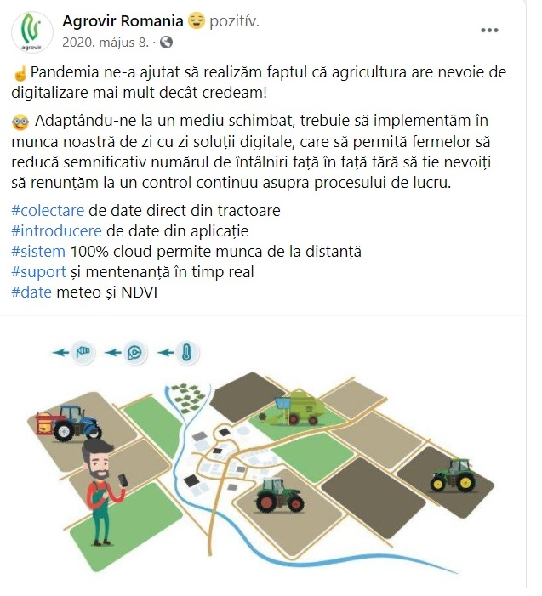
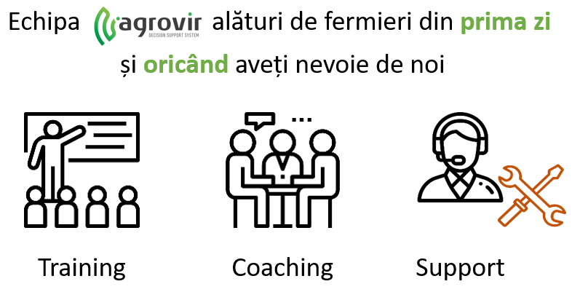
Gépüzemeltetés szoftverek Székelyföldön
Egyik cég reklámfelülete, több lehetőség is rendelkezés áll.

Slide 19
Szenzorok, távérzékelés
precíziós technológia fontos eleme a különböző szenzorokkal (érzékelőkkel) történő helyspecifikus adatgyűjtés. A szenzorok terén nagyon dinamikus a fejlődés, ezért az alábbiakban a teljesség igénye nélkül ismertetjük a gyakran alkalmazott technológiákat.
A szenzor elhelyezkedése szerint beszélhetünk földi (pl. munkagépre helyezett szenzor), valamint légi és műholdas távérzékelésről.
Minden felszínnek/tárgynak sajátos elnyelési és visszaverési spektruma van, amely az adott objektum fizikai és kémiai tulajdonságaitól, valamint geometriai viszonyaitól függ. A zöld növények klorofilltartalmuk miatt gyengén verik vissza a látható vörös sugarakat, ugyanakkor erősen visszaverik a közeli infravörös sugarakat. Ezt a tulajdonságot használják fel a különböző vegetációs indexek számításához, amelyek közül a legismertebb a normalizált differenciál vegetációs index (NDVI = (NIR–R)/(NIR+R), ahol NIR a közeli infravörös és R a látható vörös tartományban mért visszaverődés).
A növények szöveti felépítése meghatározó a közeli infravörös tartományban megfigyelhető visszaverődésnél, így ez a tartomány alkalmas a növényfajok elkülönítésére. A középső infratartományban mért visszaverődés elsősorban a növények víztartalmával van összefüggésben, de befolyásolja a levelek lignin- és cellulóztartalma is

Slide 20
Térinformatika
A térinformatika magában foglalja a térbeli adatok gyűjtését, kezelését, elemzését és megjelenítését. A helyspecifikus adatok kezelése, a különböző adatrétegek (pl. tápanyag-ellátottság és hozam) közötti összefüggések vizsgálata, a hozam- és profittérképek, valamint kijuttatási tervek készítése térinformatikai módszerekkel történő adatkezelést és feldolgozást kíván
Folyamatos adatrögzítés során (pl.: koordináták, hozammérés) néhány másodpercenként történik adatgyűjtés. A pontok összekötésével követhető a munkagép útvonala, de a terület jellemzésére vonatkozó adatokat általában egy szabályos rács alapján összegzik
Az adatrétegek közti elemzés és ezek alapján a beavatkozási tervek elkészítése térbeli statisztikai és modellezési feladatokat igényel. Egyre több olyan program jelenik meg a piacon, amellyel a gazdálkodó maga is megtervezheti a talajvizsgálati útvonalat, elkészítheti az elemzést és a kijuttatási térképet, kiértékelheti a hozamtérképet, azonban a gazdálkodók – szaktudás hiányában – sokszor inkább szolgáltatásként veszik igénybe a térinformatikai elemzéseket

Slide 21
Vérlési technikák ( ISOBUS
Minden precíziós agrotechnika magában foglalja az adatgyűjtés, a feldolgozás és a helyspecifikus terepi beavatkozás folyamatát. Aszerint, hogy ezek a folyamatok időben és eszközrendszerükben együtt vagy elkülönülten valósulnak meg, két típus különböztethető meg:
Offline (adatbázison alapuló, térképalapú) precíziós gazdálkodás esetén az adatgyűjtés, az adatok feldolgozása és a beavatkozás elvégzése elkülönülten történik. Ilyen például a talajminta- vételezés alapján kidolgozott tápanyag-utánpótlási terv készítése, a kijuttatási terv betáplálása a fedélzeti számítógépbe, majd az alapján a helyspecifikus trágyázás megvalósítása. Ez esetben az adatok feldolgozására, esetleges korrekciók elvégzésére több idő áll rendelkezésre.
Online (valós idejű, szenzoralapú, menet közbeni) módszer alkalmazása esetén az adatgyűjtés, a feldolgozás és a beavatkozás szinte egyszerre történik.
Az ISOBUS-protokoll elterjedése jelentősen segítette a precíziós gazdálkodást, mert lehetővé teszi a különböző szenzorok, az adatfeldolgozó és vezérlőegységek közötti szabványos adatcserét. Lehetővé teszi, hogy egyetlen univerzális terminállal megoldható legyen bármelyik gyártó ISOBUS-t támogató eszközének ellenőrzése és vezérlése. A felhasználó egy gombnyomással kiválaszthatja, hogy a terminálon a munkagép vagy valamelyik eszköz (vetőgép, permetező, műtrágyaszóró) kezelőfelületét szeretné látni.
Az ISOBUS-hálózat alkalmazásával nemcsak adatok, hanem vezérlőjelek is érkezhetnek a munkagépről a traktor számára
Az Európai Uniós pályázatok révén az ISOBUS rendszer ma nagyon sok traktorban jelen van Székelyföldön.

Slide 22
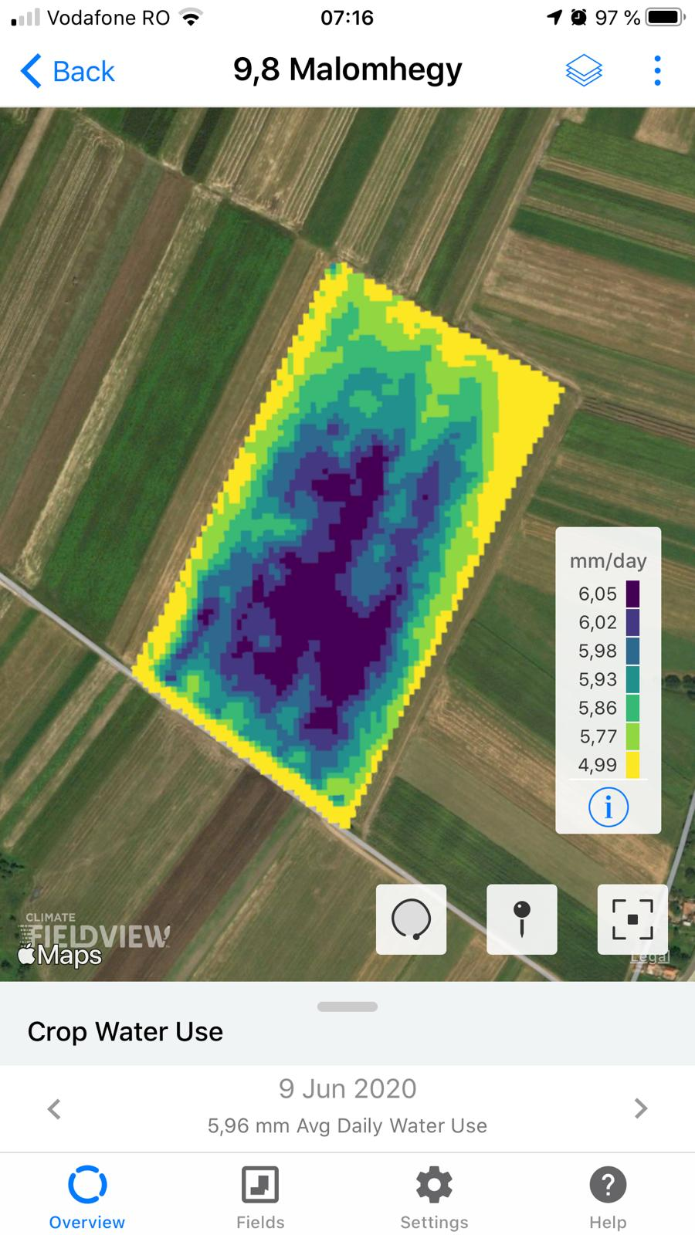
Szántóföldi növénytermesztésben alkalmazott technológiák
Talajtérképezés
Erózió és belvíz elleni védelem
Tápanyag-visszapótlás
Vetés
Növényvédelem
Öntözés
Hozamtérképezés
Fotó:
Telefonos alkalmazás egy székelyföldi gazdaságban.

Slide 23
Precíziós kertészet, állattenyésztés Székelyföldön
Ezeken a területeken gyakorlatban elenyésző azon gazdaságok száma akik digitalizálva vannak.
Elméletben ezeken a területeken alkalmazhatóak:
Precíziós kertészet és szőlészet
Szántóföldi zöldségtermesztés
Szőlő- és gyümölcsültetvények
Üvegházak
Precíziós állattenyésztés
Tejelő szarvasmarha
Sertés
Baromfi

Slide 24
A precíziós növénytermesztés elterjedtsége
A precíziós mezőgazdaság fogalma sokak előtt még ma is ismeretlen, pedig az ezzel kapcsolatos kutatások több évtizede folynak. A táblán belüli heterogenitást figyelembe vevő helyspecifikus gazdálkodás kezdetét néhány szerző már az 1920-as évekre teszi (Franzen és Mulla, 2015).
A mai értelemben vett precíziós mezőgazdasági kutatások az 1980-as években kezdődtek a hozammérő eszközök, szenzorok, a változtatható mennyiségű kijuttatás és a helymeghatározó rendszerek fejlesztésével. A műholdas helymeghatározás, a térinformatika és távérzékelés, valamint a szenzor- technológiák fejlődésével alkalmazása egyre terjedt.
Az első nemzetközi konferenciát 1992-ben rendezték az Egyesült Államokban, majd 1999-ben nemzetközi tudományos folyóirat is indult Precision Agriculture címmel (Yang és Lee, 2013).
Alkalmazása Magyarországon is több mint másfél évtizedes múltra tekint vissza: 1999-ben jött létre Mosonmagyaróváron a „Precíziós növénytermesztési módszerek” Doktori Iskola és megjelentek az új technológiával kapcsolatos első hazai publikációk
Székelyföldön egy évtizednyi lemaradásban van Magyarországhoz képest, azonban a felzárkózás üteme rohamos lehet.

Slide 25
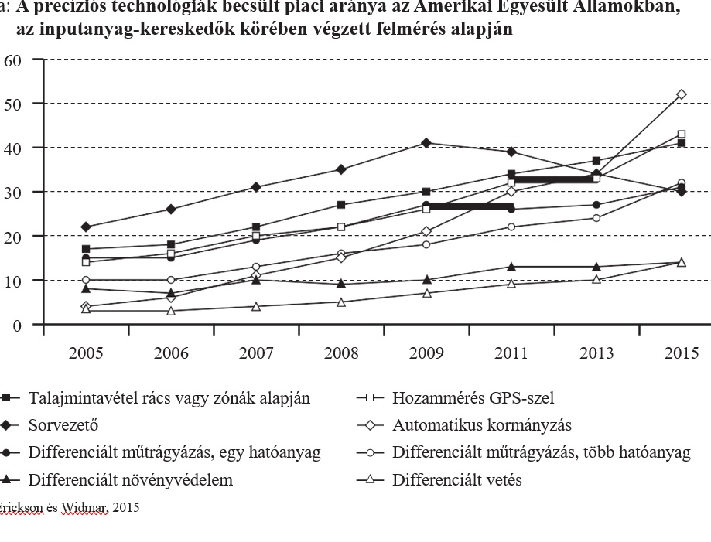
A precíziós növénytermesztés elterjedtsége a világban
A precíziós gazdálkodás elsőként az USA-ban, Európában és Ausztráliában terjedt el, majd Argentínában, Brazíliában és néhány ázsiai országban is elfogadottá vált (Fountas et al., 2005). Jelen- leg az USA piaci részesedése a legnagyobb, közel 50 százalék
Amerikában a technológiák közül kezdetben a hozamtérképezés és a differenciált műtrágya- kijuttatás volt a leginkább elterjedt, jelenleg az automatikus kormányzásé a legnagyobb piaci részesedés. A szója- és kukoricatermesztők már 2006-ban a területek több mint 40 százalékán végeztek hozamtérképezést, differenciált kijuttatást pedig 8, illetve 12 százalékos arányban alkalmaztak.

Slide 26
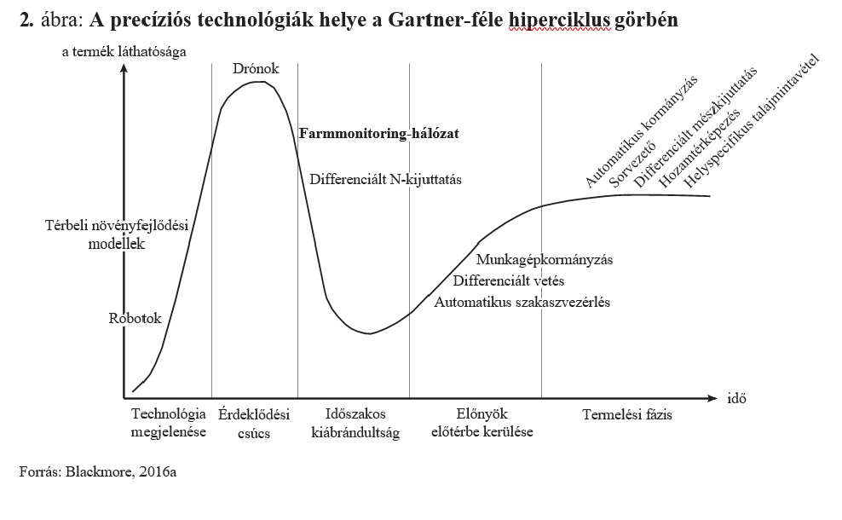
A precíziós növénytermesztés elterjedtsége az EU-ban
Az EU28-tagországok az USA és Ausztrália után a harmadik helyet foglalják el a precíziós mező- gazdaság piacán. A nem EU-tagok (Norvégia, Svájc, Ukrajna és Oroszország) – elsősorban az utóbbi két ország révén – is jelentős piaci értéket képviselnek, az EU28-országokhoz képest több mint fele összeget .

Slide 27
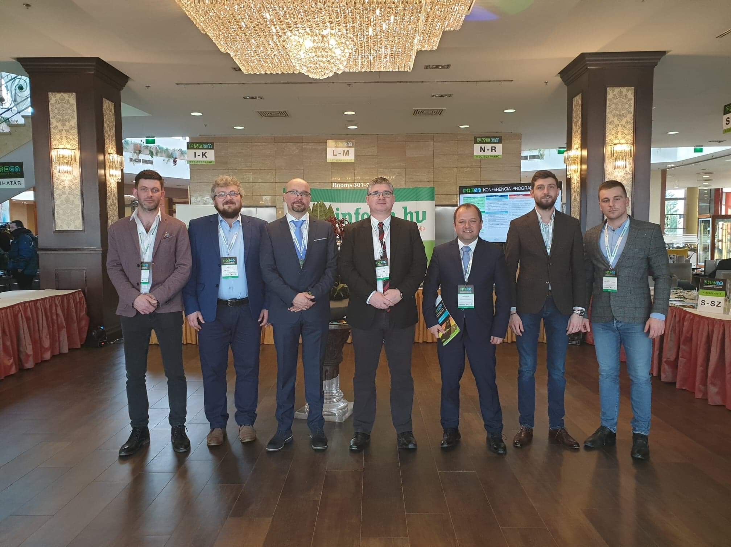
A precíziós gazdálkodás terjedésé Székelyföldön
Az előbb felvázoltak alapján Székelyföldnek nagy előnyt jelent a Magyarországgal való szoros együttműködés, ennek legjobb példája az, hogy Székelyföld is része a digitális agrárstratégiának.
Előny a különböző online és más konferenciák könnyű elérhetősége (PREGA)
Előny a pályázatok által bekövetkezett masszív gépesítés, csúcstechnológiákkal
*Székelyföldi küldöttség PREGA 2019

Slide 28
A szántóföldi precíziós gazdálkodás közgazdasági hatásai
A hagyományos szántóföldi növénytermesztésről a precíziós gazdálkodásra történő áttérés a termelés szempontjából jelentős változásokat eredményez, melyek természetesen a gazdaságok jövedelmezőségét is befolyásolják. A precíziós növénytermesztés gazdasági következményeiről megoszlanak a vélemények, hiszen a technológia hatása számos tényezőtől függ. Rendkívüli mértékben befolyásolja az alkalmazás eredményességét a vetésterület talajadottságának heterogenitása, a gazdálkodó és az alkalmazottak szaktudása és hozzáállása
A precíziós gazdálkodásra való áttérés jelentős beruházási költséggel jár. A gazdák számára nehéz megítélni egy új technológia alkalmazhatóságát és annak előnyeit, egyértelmű költség-haszon adatok birtokában azonban könnyebben hoznak meg ilyen jelentős beruházási döntést. Amennyiben a precíziós gazdálkodásnak bizonyítottan alapvető gazdasági, környezeti előnyei vannak, az nagymértékben elősegíti a technológia elfogadását a gazdálkodók számára.
A beruházás megtérülési idejének meghatározása viszont koránt- sem egyszerű, hiszen elsődlegesen a technológiából fakadó jövedelemtöbbletet kell megállapítani, amelyet számos a fentiekben már említett tényező befolyásol. Figyelembe kell venni az elemzések során, hogy minden növénykultúrának eltérőek a költség-jövedelem viszonyai, ezáltal külön kell meghatározni az életképes üzemméretet a termesztett növényekre. A termőföld minősége és a termő- hely adottságai szintén befolyásoló tényezők, melyeket ugyancsak figyelembe kell venni a szükséges minimális gazdaság méretének meghatározásakor

Slide 29
A precíziós növénytermesztés közgazdasági előnyei
A növénytermesztésben használható precíziós technológia elemei a következők: automata kormányzás (egyes szakirodalmak robotkormányzásként említik), GPS-alapú irányítási rendszer (gépnavigáció), automatikus szakaszvezérlés, kijuttatás közben változtatható (vetőmag-, műtrágya-, növényvédőszer-) mennyiség, különböző applikációs térképek (például tápanyag-, növényvédőszer-, vetőmag-kijuttatási térkép), hozamtérképezés, hozammonitor, talajminta-vételezés, növényvédelmi és a távérzékeléses felvételezés.
A precíziós gazdálkodás célja a termesztéstechnológiák optimalizálásával a jövedelmezőség növelése. A cél eléréséhez sorra kell vennünk a technológiából származó előnyöket.
A precíziós növénytermesztés legfontosabb előnyei az inputanyag-felhasználás optimalizálása, azaz egy-egy meghatározott beavatkozás és dózis mellett a növényvédőszer-, a műtrágya-, a vetőmag- és a kijuttatáshoz szükséges üzemanyag-felhasználás csökkenése és ezzel összefüggésben az anyagköltség és a munkaerő mérséklődése.
A precíziós technológia alkalmazásából származó megtakarítások számszerűsítését számos tényező befolyásolja. A költségcsökkenés mértéke függ a termelés intenzitásától és az eltérő talaj- adottságoktól.

Slide 30
A precíziós növénytermesztés környezeti előnyei
A környezetre gyakorolt külső gazdasági hatások vizsgálata sem elhanyagolható a technológia előnyeinek meghatározásakor. A precíziós növénytermesztés környezeti és társadalmi fenntarthatósághoz való hozzájárulása nehezen számszerűsíthető, és sokan alábecsülik azt, ennek ellenére a gazdasági előnyök mellett a környezetre gyakorolt hatásokat is rendkívül fontos szemléltetni.
A herbicidmennyiség csökkenése révén a környezet vegy- szerterhelése csökken és a talajban, illetve a növénykultúrában mérséklődnek a szermaradványok .Pozitív külső gazdasági hatásként említik továbbá a felszín alatti vizek nitrátterhelésének csökkentését a precíziós technológia üzemgazdaságra és a természeti környezetre gyakorolt hatásait együttesen vizsgálta
Az automata kormányzásnál és a változó mennyiségű kijuttatásnál (Variable Rate Application, VRA) tapasztalt nitrogén- és széndioxid mennyiségbeli növekedés is a visszapattanó hatásra reflektál. A VRA-technológiától azt várnánk, hogy csökkentse a kijuttatott mennyiséget, viszont a fentiekben leírt elv érvényesül ennél a technológiai elemnél is, azaz a hozamok növelése és ezáltal magasabb jövedelem elérése érdekében az üzemek növelik inputanyag-ráfordításukat. Az automata szakaszvezérlés sem csökkentette a nitrogénmennyiséget, ellenben a szén-dioxid-kibocsátás redukálódott a kevesebb növényvédő és rovarölő szer, illetve a permetezőgép csökkenő üzemanyag-felhasználásának köszönhetően

Slide 31
A precíziós növénytermesztés közgazdasági hátrányai
A felmérése alapján megállapította, hogy a precíziós növénytermelést alkalmazók a munkaerő- és munkaidő-szükséglet növekedését tartják a legjelentősebb gyakorlati hátránynak.
Egy menetben nem lehet kijuttatni az eltérő hatóanyagú műtrágyákat, így minden összetevő esetében külön kell a táblára rámenni, amely növeli az üzemanyag-felhasználást, illetve több munkaórát és talajtömörödést eredményezhet.
Azonban vannak olyan osztott tartályos önjáró gépek, amelyek képesek differenciáltan egy menetben kijuttatni a különböző hatóanyagú monoműtrágyákat, ezáltal a talajtömörödés, a megnövekedett üzemanyag-mennyiség és munka- erő-felhasználás már kiküszöbölhető.
A hátrányok között megemlíthetjük, hogy a precíziós technológia alkalmazásának hatékonyságát befolyásolja a tábla (valamint a gazdaság) mérete, továbbá a tábla heterogenitása (pl. talaj fizikai és kémia változékonysága a táblán belül).
A precíziós technológia terén problémát jelenthet az egymással nem kompatibilis rendszerek és eszközök használata. Emiatt egy precíziós beruházás akár elköteleződést is jelenthet egy-egy nagy nemzetközi gépgyártó mellett, különösen, hogy ma Magyarországon a gazdálkodók főként integrátorokon keresztül jutnak e technológiához, akik pedig erősen kötődnek egy-egy nagy gépgyártóhoz.

Slide 32
A többletberuházás megtérülésének vizsgálata
A precíziós szántóföldi növénytermesztés elterjedése szempontjából segítséget nyújtana az élet- képes üzemméret meghatározása, amelyet számos kutatás során eltérő nagyságban állapítottak meg
Az anyagköltségben együttesen (növényvédőszer- és műtrágyaköltség) maximálisan 10 százalékot, a művelési többletköltségben 5 százalékot és a hozamokban 10 százalékos többletet feltételezett a modellszámításhoz. A beruházáshoz szükséges költségeket alapanyag-forgalmazók adatai alapján határozta meg. Mindezek eredményeképpen megállapította, hogy 206 hektáros üzemméretnél érte el a gazdaság a konvencionális üzemek jövedelemszintjét, azaz a közepes méretű gazdaságokban lehet életképes a technológia alkalmazása.
A székely kisméretű gazdaságok számára is létezik megoldás, hiszen a precíziós növénytermesztéshez nem szükséges feltétlenül beruházás, ugyanis bérszolgáltatásként is igénybe lehet venni a technológia egyes elemeit. A bérszolgáltatás, illetve a szövetkezeti együttműködés a technológiát birtokló gazdaságok számára is pozitív, a fajlagos költségeket csökkentheti, ezáltal a beruházás meg- térülését gyorsíthatja.
Az akár 90%-os finanszírozási támogatást nyújtó Unió-s projektek is nagyban segíthetnek a rendszerek megvásárlásában. Az újabb kiírások egyenesen plusz pontot biztosítanak a digitalizációért.

Slide 33
A szántóföldi növénytermesztésben alkalmazott precíziós technológia makrogazdasági hatásai
A már meglévő kutatási eredmények lehetőséget adnak közelítő becslésekre, amelyekből meg lehet állapítani a technológia széles körű elterjedtségéből eredő főbb hatásokat.
Takácsné (2011) megállapítása szerint a precíziós gazdálkodás bevezetésével 5-10-20 százalék közötti megtakarítás várható. Az üzemek 15, 25 és 40 százalékának áttérését feltételezve végzett számításokat szántóföldi növényt termelő és vegyes gazdaságok esetében. Az EU25-ök szintjén 15 százalék átálló üzem mellett a korábbi hozam eléréséhez 5 százalék megtakarítást feltételezve 32 ezer tonnával kevesebb hatóanyag kijuttatása szükséges, 20 százalék esetében ez 127 ezer tonna. Az üzemek 25 százalékos átállásával a megtakarítható mennyiség 53-211 ezer tonna, 40 százalékos átállás mellett pedig 85-338 ezer tonna.
A növényvédőszer-felhasználás csökkentése révén jelentősebb, 25-30-50 százalékos anyagmegtakarítás érhető el a precíziós gazdálkodásra való áttéréssel. Az EU25-ök esetében az üzemek 15 százalékának átállása mellett 5,7-11,4 ezer tonnával kevesebb hatóanyag kijuttatása tervezhető, míg 25 százalékos átállásnál 8,2-14,1 ezer tonna, 40 százalékos átállásnál pedig akár 15,2-30,4 ezer tonna is lehet a megtakarítás.
Jacobsen et al. (2011) a gépnavigáció és a precíziós technológia elterjedésének a dán makrogazdaságra gyakorolt hatásvizsgálata során megállapította, hogy a teljes technológia országos szintű alkalmazásának hatására a gazdák jövedelmi helyzete erősödne, az üzemanyag-felhasználás és a növényvédő és gyomirtó szer mennyisége pedig csökkenne, ennek következtében a biológiai sok- féleség (biodiverzitás) javulna. Az agrárgazdaság jövedelme, illetve a mezőgazdaság és az élelmi- szeripar termelése egyaránt növekedne, ha minél nagyobb számban térnének át a gazdálkodók a precíziós növénytermesztésre.

Slide 34
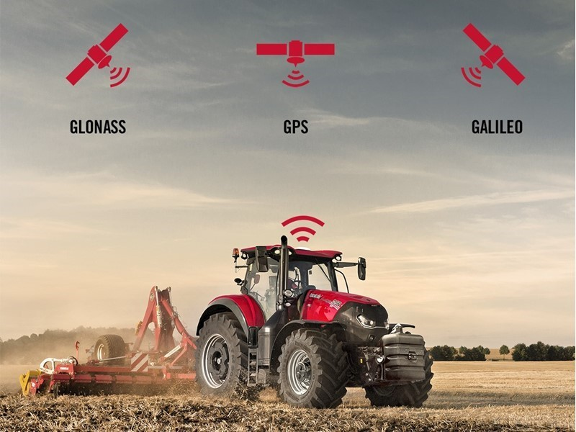
Connected Farm-Intelligens Gazdaság példája

Slide 35
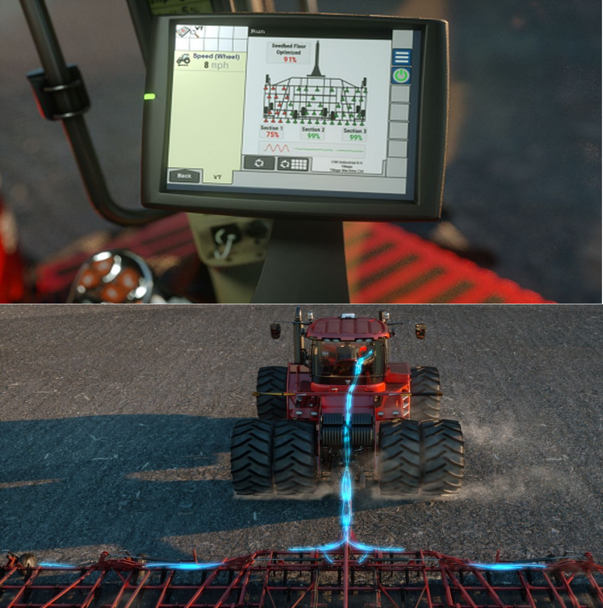
Connected Farm-Intelligens Gazdaság példája Case AFS Soil Command valós idejű magágykészítő szabályzás

Slide 36
Connected Farm-Intelligens Gazdaság példája Kombájn vezérlésű traktor

Slide 37
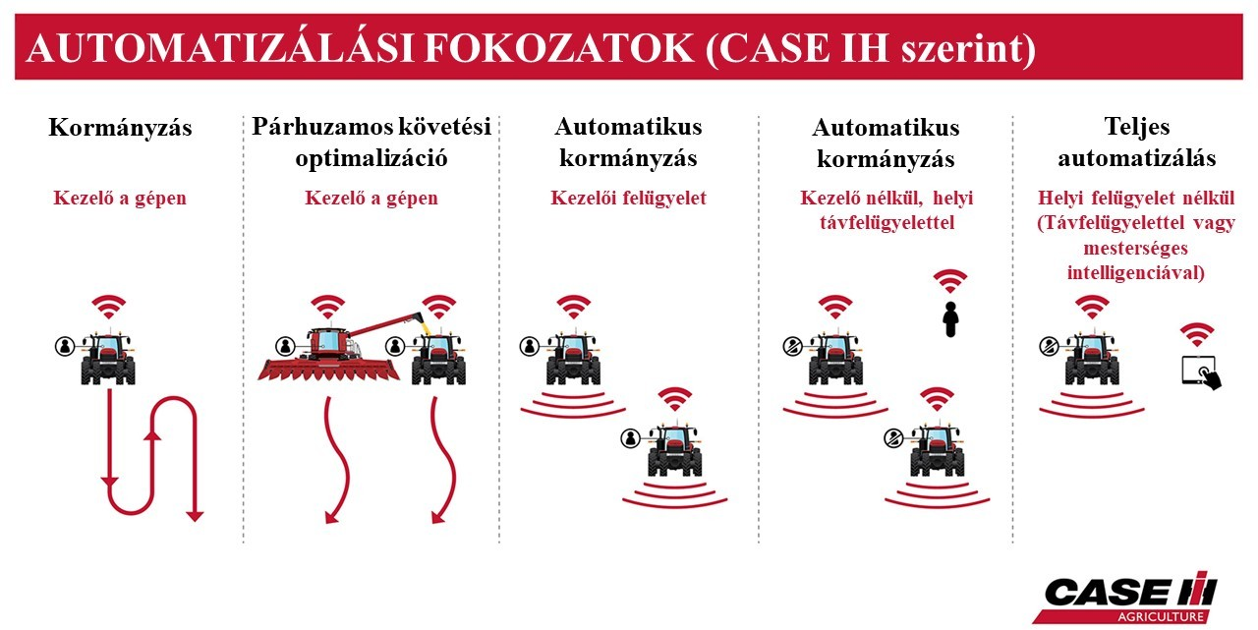
Connected Farm-Intelligens Gazdaság példája

Slide 38
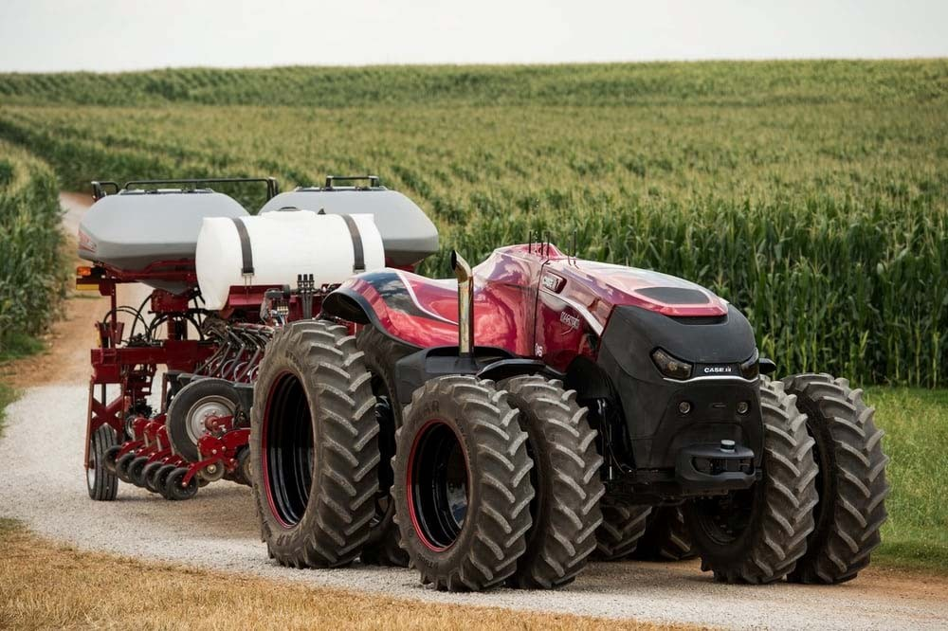
Connected Farm-Intelligens Gazdaság példája CASE robot traktor kukorica vetőgéppel

Slide 39
Összefoglaló Székelyföld
Szükség van azon farmokra, akik az integrátor szerepét betöltik
Kisebb gazdaságok Fiatal gazdák Egyesületek

Slide 40
Összefoglaló Székelyföld
Parcellák több rétegű digitalizálása (telekönyv, APIA, reális megművelt terület)
Talajvizsgálatok amelyek segítségével csökkenteni lehet a kijuttatott műtrágya mennyiséget
Management képesség fejlesztése a gazdaságokban, költségekre való odafigyelés, IT rendszerek, amiben tudják követni a kiadásokat
Döntéstámogató IT rendszer megvalósítása, valamint egy tudásközpont létrehozása, melyek segítségével a gazdák költséghatékonyan növelhetik meg terményhozamukat
Permetezések optimalizálása a meteorológiai adatok és a növény pontosabb vizsgálata alapján
IT rendszerekkel támogatni az egészséges termékek promotálását, előkészítéséről minél több ellenőrizhető információt adni a fogyasztónak
Precíziós mezőgazdaság támogatása képzésekkel, az új technológiák megismertetésével
A termelő szövetkezetek támogatása, alakulásának ösztönzése

Slide 41
Köszönöm megtisztelő figyelmüket!

